Slide 1
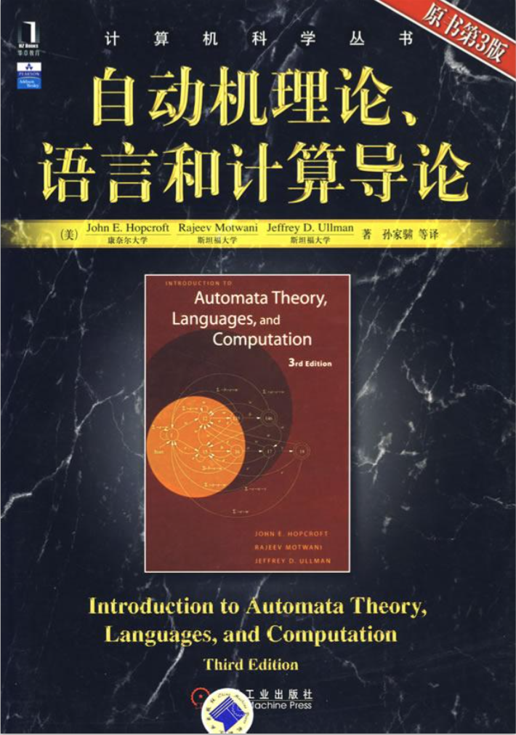
形式语言与自动机
（Formal Languages and Automata）
--- 前 言
南京航空航天大学
计算机科学与技术学院
胡 军 副教授
hujun.nju@139.com
南京航空航天大学计算机学院 胡军
Notes:
简单解释一下有关 形式语言（formal language ）和自动机的含义。

Slide 2
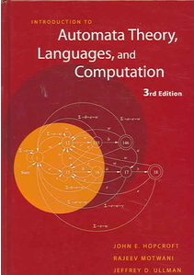
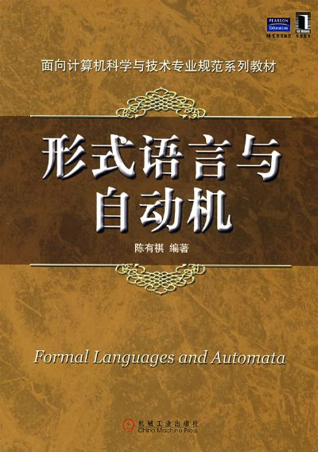
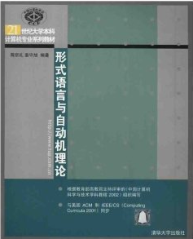
课程安排 （QQ讨论群(？)）
时间：（6-15周），周二,周四 (答疑)
教材：《自动机理论、语言与计算导论》
参考书：
《自动机理论、语言
与计算导论》
《形式语言与自动机理论》
《形式语言与自动机》
南京航空航天大学计算机学院 胡军

Slide 3
为什么要学习计算机的理论课程？
几个问题：
  现在的计算机看上去无所不能，有没有它不能做的事情？（可计算性与不可计算性，难解性）
  各种计算机（巨型机、台式机、笔记本、手机等）外形各异，计算能力本质上相同吗？（图灵机）
  编程语言很多，为什么都一定要有编译器?为什么没有中文的编程语言与编译器？（形式语言理论）
理论（theory）的作用：
  任何一个学科都有其基础理论模型；
  （牛顿三大运动定律；元素周期律；E=mc^2）;
  形式语言与自动机理论：计算机科学的基础理论
南京航空航天大学计算机学院 胡军

Slide 4
本课程的学习与考核要求
课堂学习：
  学习主要的原理、方法以及思路；
  积极参与交流（回答问题、上台演示等，加分！）
课后作业：
  仔细阅读教材及参考资料的相关部分；
  习题
  使用工具：JFLAP: http://www.jflap.org/
    中文网址：
    http://hujun.nuaa.edu.cn/Courses/jflap-tutorial/JFLAP.html
考核:
  期末考试：70%
  平时成绩：30%
南京航空航天大学计算机学院 胡军

Slide 5
课程内容
1. 预备知识
2. 文法一般理论
3. 有穷自动机
4. 正则表达式
5. 正则语言的性质
6. 上下文无关文法
7. 下推自动机
8. 上下文无关语言的性质
9. 图灵机导引
南京航空航天大学计算机学院 胡军

Slide 6
思考？
一个C程序的运行状态是怎样描述？
例：
……
int x=1, y=2;
x = x + 2;
for( i =1; i <=10; i ++ )
y = y+ x;
……
南京航空航天大学计算机学院 胡军

Slide 7
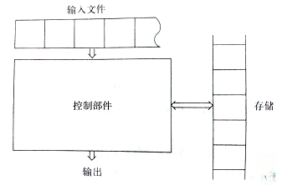
自动机模型(Automaton)
数字计算机的抽象模型：有穷控制状态；读入符号串；临时存储信息；输出信息.
南京航空航天大学计算机学院 胡军

Slide 8
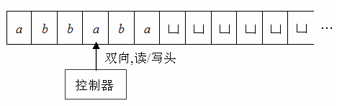
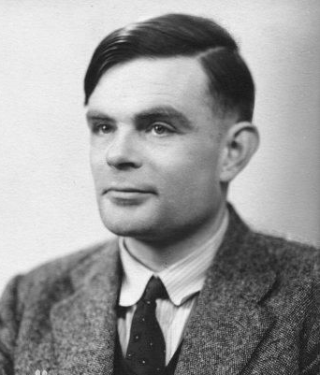
自动机模型(Automaton) (续)
图灵机(Turing Machine: TM)
其他的模型：
有穷自动机（Finite Automata）；
下推自动机(Push-down Automata)；
线性有界自动机；
Alan M. Turing
（1912-1954）
南京航空航天大学计算机学院 胡军

Slide 9
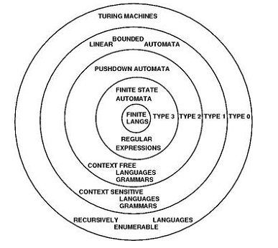
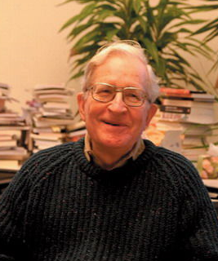
Chomsky(乔姆斯基)形式语言层次
（1928年— 至今）
麻省理工学院（MIT）语言学
荣誉退休教授
南京航空航天大学计算机学院 胡军

Slide 10
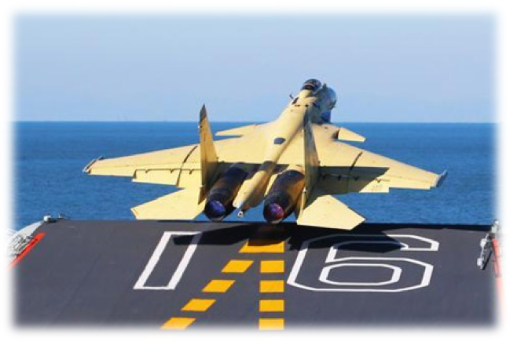
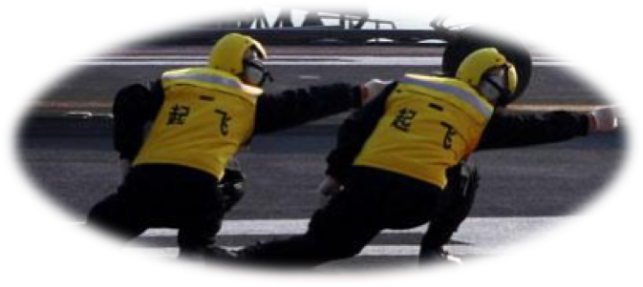
形式语言与自动机理论中为什么经常只讨论0,1字符串？
    所有的计算问题都可以编码为0,1形式的字符串识别问题；
    考虑一个C语言编写的排序程序.
南京航空航天大学计算机学院 胡军

